Slide 1
第四章 组合逻辑电路
4.1 组合逻辑电路的分析
4.2 组合逻辑电路的设计
4.3 组合逻辑电路中的竞争与冒险

Slide 2
组合逻辑电路
数字逻辑电路
时序逻辑电路
功能上：
结构上：
输出仅与该时刻的输入有关。
组合电路特点
由门电路组成。
由小规模集成电路组成
主要内容
⒈ 组合电路的分析、设计方法。
⒉ 常用集成组合逻辑电路。
由中规模集成电路组成

Slide 3
4.1 组合逻辑电路的分析
组合逻辑电路的分析过程如下：
(1) 由给定的逻辑电路图， 写出输出端的逻辑表达式；
(2) 列出真值表；
(3) 从真值表概括出逻辑功能；
(4) 对原电路进行改进设计， 寻找最佳方案(这一步不一定都要进行)。

Slide 4
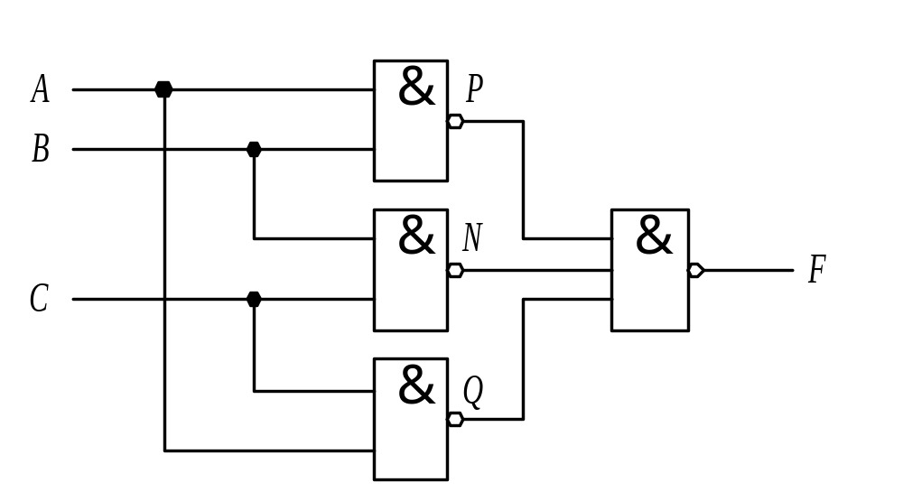
例 1 已知逻辑电路如图 4 - 2 所示，分析其功能。
图 4 – 2 例 1 逻辑图

Slide 5
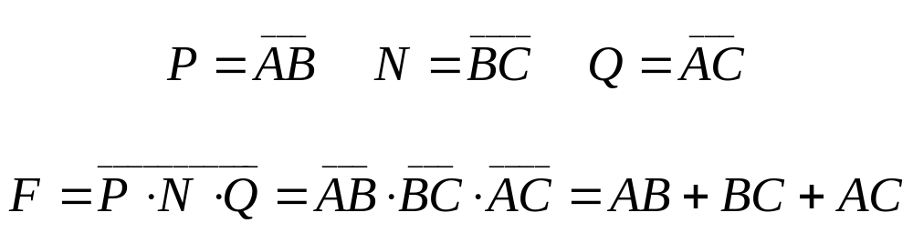
解 第一步：写出逻辑表达式。由前级到后级写出各个门的输出函数(反过来写也可以)。
第二步： 列出真值表。 如表 4 - 1 所示。

Slide 6
表 4 – 1 例 1 真值表
ABC | AB | AC | BC | F
000 001 010 011 100 101 110 111 | 0 0 0 0 0 0 1 1 | 0 0 0 0 0 1 0 1 | 0 0 0 1 0 0 0 1 | 0 0 0 1 0 1 1 1
第三步： 逻辑功能描述。这是一个“少数服从多数”的
意见表决器

Slide 7
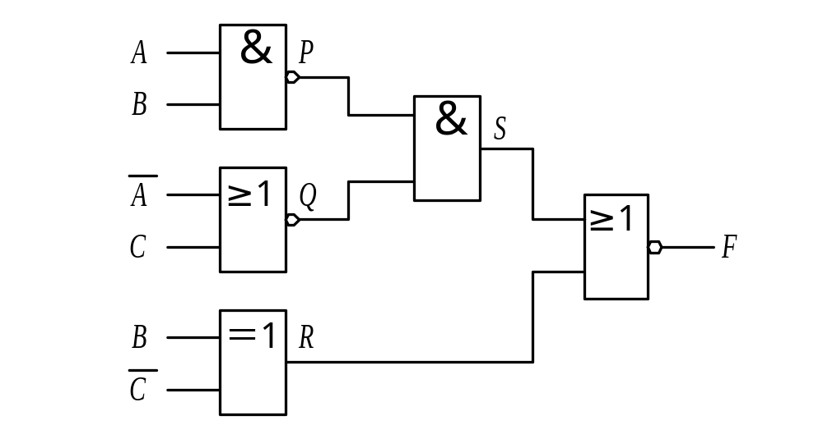
例 2 分析图 4 - 3 所示电路的逻辑功能。
图 4 – 3 例 2 逻辑图

Slide 8
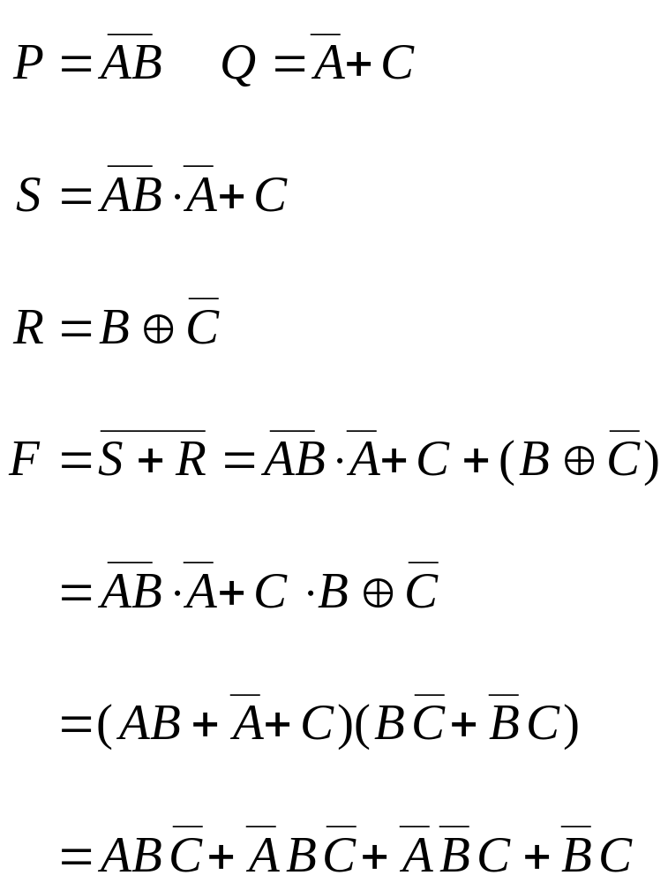

解 第一步：写出函数表达式。

Slide 9
第二步： 列真值表。 真值表如表 4 - 2 所示。
表 4 – 2 例 2 真值表
ABC
ABC
ABC
A B C
BC
F
000
001
010
011
100
101
110
111
0
0
0
0
0
0
1
0
0
0
1
0
0
0
0
0
0
1
0
0
0
0
0
0
0
1
0
0
0
0
0
0
0
1
1
0
0
1
1
0

Slide 10
第三步： 功能描述。 由真值表可看出， 这就是一个二变量的异或电路。
第四步： 改进设计。卡诺图如图 4 - 4 所示。由重新化简看出，原电路设计不合理， 应改进， 用一个异或门即可。

Slide 11
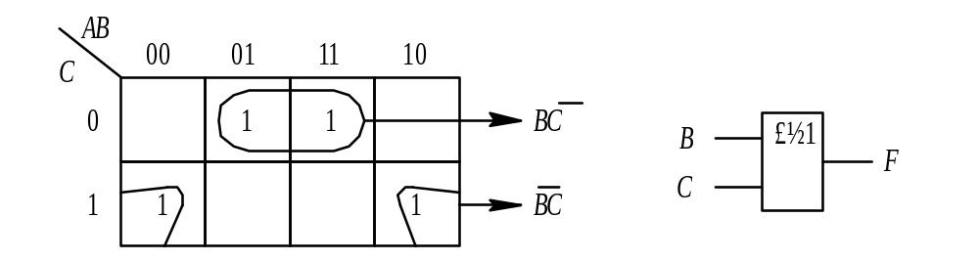
图 4 – 4 例 2 化简后重新设计逻辑图

Slide 12
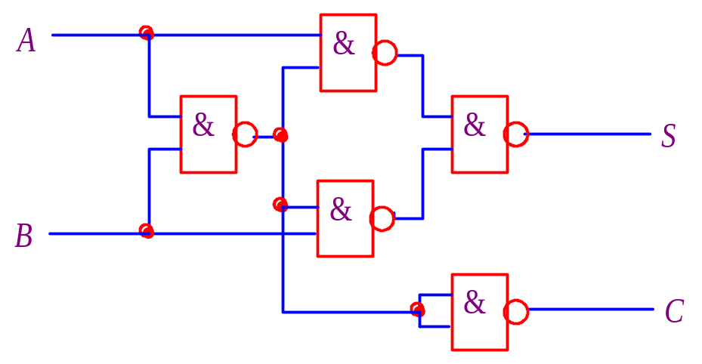

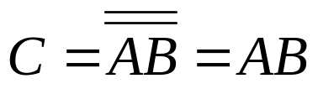
例3、试分析如下电路的功能
（1）写出输出端的逻辑表达式

Slide 13
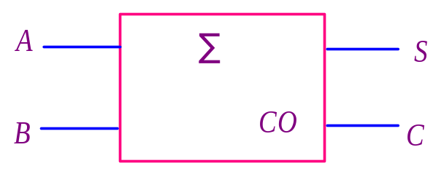
（2）列出真值表
A B
S
C
0 0
0 1
1 0
1 1
0
1
1
0
0
0
0
1
（3）本电路是用与非门组成的半加器。
半加器表示符号

Slide 14
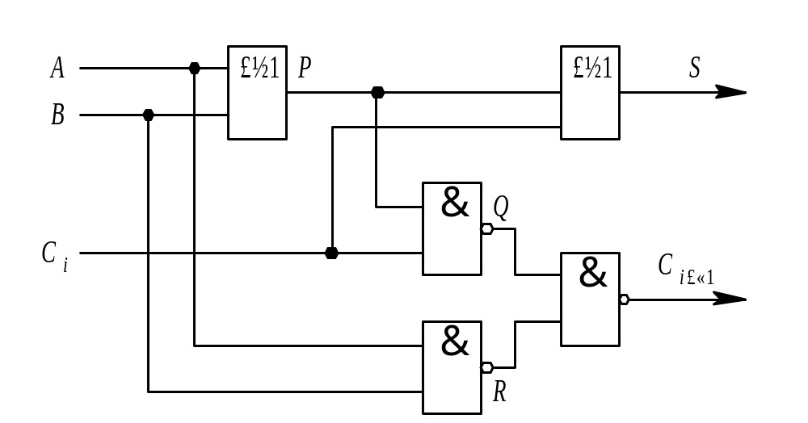
4.1.1 全加器 分析图 4 - 5 所示电路。
一、 分析图 4 - 5 所示电路。
图 4 – 5

Slide 15
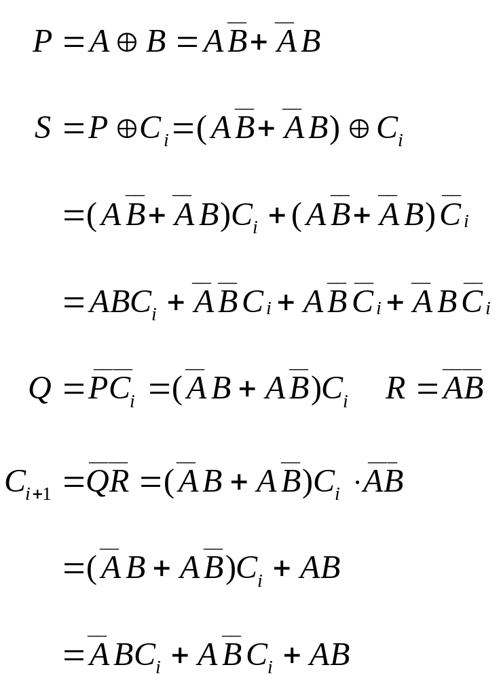
解 由图可得

Slide 16
由式(1)和式(2)列出真值表如表4-3所示。由真值表可看出这是两个一位二进制的加法电路。A为被加数，B为加数，C_{i}为低位向本位的进位位。S为三位相加的和数，C _{i+1}是本位向高位的进位位。该电路又称为全加器。
表 4 – 3 例 3 真值表
ABC_{i} | S | C_{i+1}
000 001 010 011 100 101 110 111 | 0 1 1 0 1 0 0 1 | 0 0 0 1 0 1 1 1

Slide 17
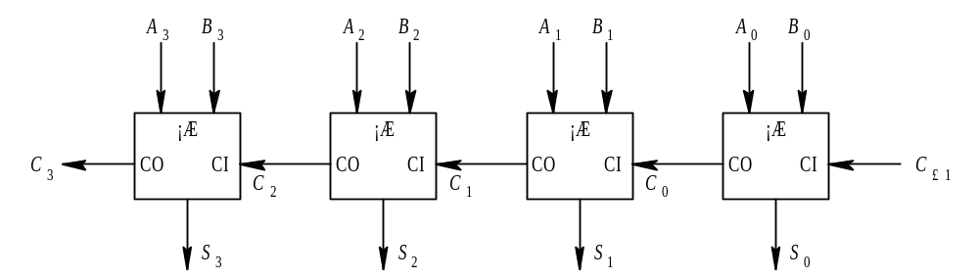
二、 多位二进制加法
(1) 串行进位。
图 4 – 1 – 4 四位逐位进位加法器

Slide 18
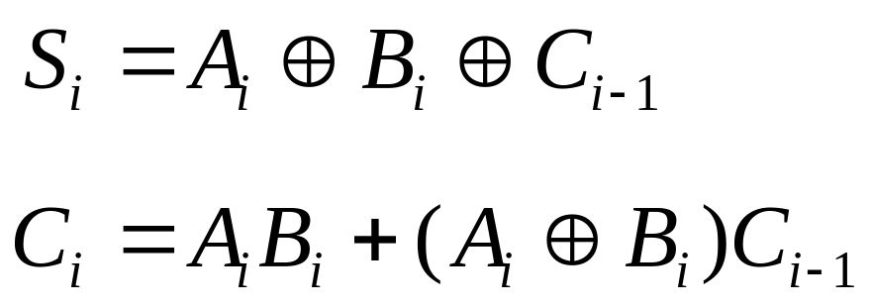

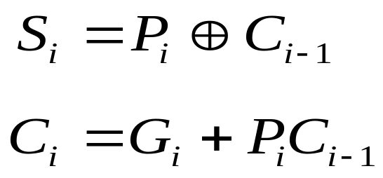
*(2) 超前进位。
前面我们已经得到全加器的表达式为
令G_{i}=A_{i}B_{i}称为进位产生函数，P_{i}=A_{i} B_{i}称为进位传输函数。将其代入S_{i}, C_{i}表达式中得递推公式

Slide 19
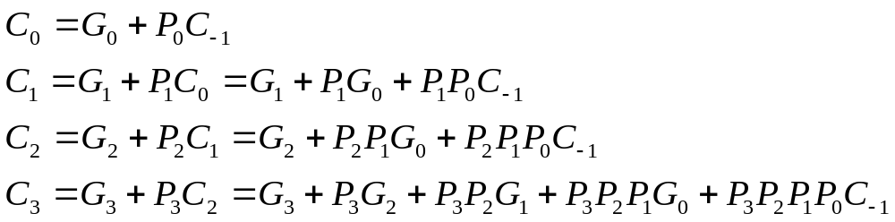
这样可得各位进位信号的逻辑表达式如下：
图4-1-5 所示为4位超前进位全加器逻辑电路。74LS283

Slide 20
图 4 – 1 – 5 74LS283 逻辑图与 引脚图
(a) 逻辑图； (b) 引脚图
1
≥1
&
&
&
CO
(
C
3
)
B
3
&
&
&
P
≥1
3
A
3
1
≥1
＝1
&
S
3
&
B
2
&
&
C
2
&
P
≥1
2
A
2
＝1
1
≥1
S
2
S
1
1
16
U
CC
B
&
&
B
2
15
B
1
&
C
1
2
1
A
3
14
A
&
P
1
2
≥1
1
S
0
4
13
S
2
A
1
＝1
S
B
&
1
≥1
1
A
0
5
12
A
3
0
&
C
B
6
11
B
P
0
0
3
A
≥1
&
0
C
7
10
S
0
＝1
S
－1
3
C
1
1
0
GND
8
9
CO
－
1
(
a
)
(
b
)

Slide 21
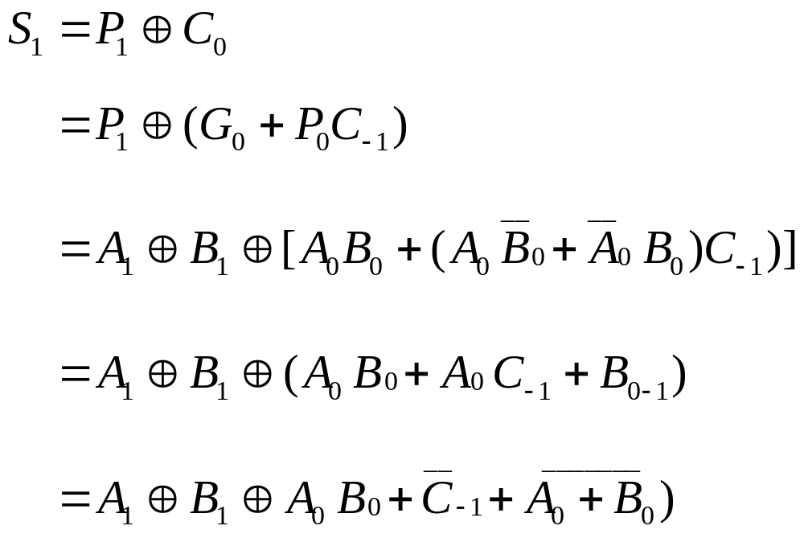
图 4 – 1 – 5 中S₀~S₃表达式可经变换化简而得，以S₁为例，

Slide 22
4.1.2 编码器
一位二进制数可表示“0”和“1”两种状态，n位二进制数则有2^{n}种状态。2^{n}种状态能表示2^{n}个数据和信息。编码就是对2^{n}种状态进行人为的数值指定，给每一种状态指定一个具体的数值。
对于二进制来说，最常用的是自然二进制编码，因为它有一定的规律性，便于记忆，同时也有利于电路的连接。

Slide 23
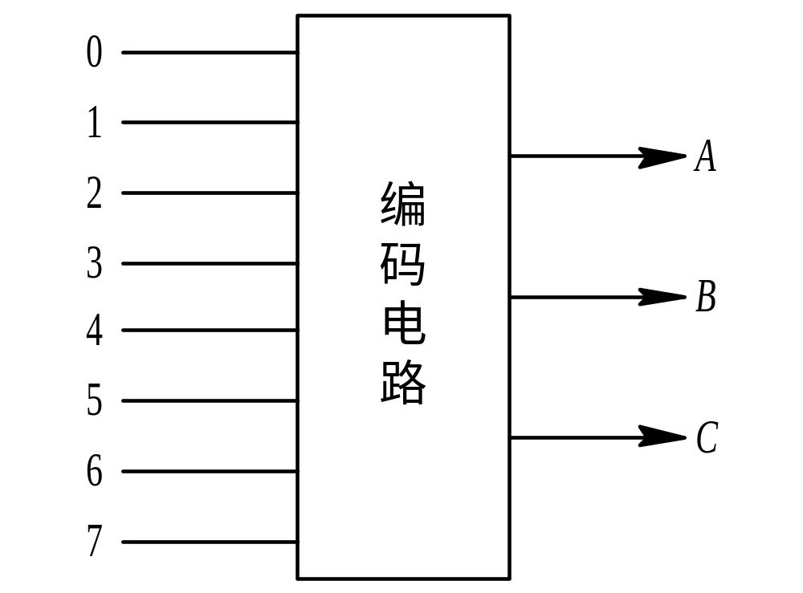
例 3 把 0，1，2，…，7 这八个数编成二进制代码， 其框图如图 所示。
例3图 三位二进制编码方框图

Slide 24
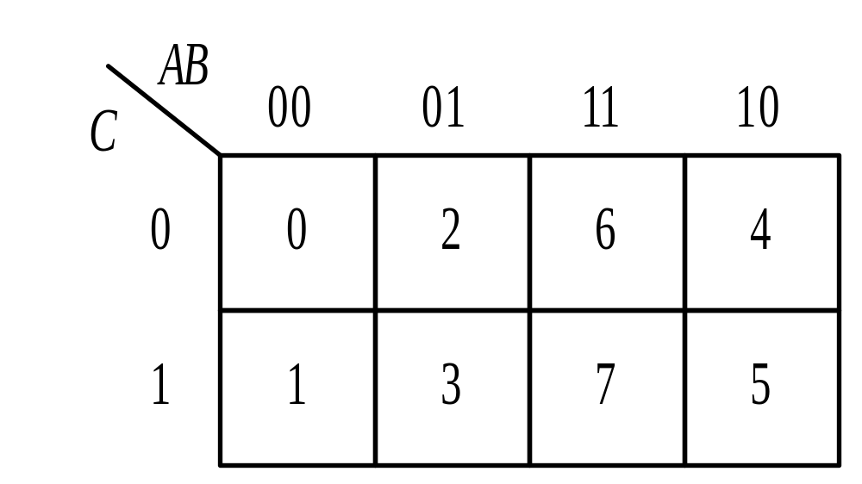
解 显然这就是三位二进制编码器。
首先，确定编码矩阵和编码表，分别如图 4 - 25 和表 4 - 9 所示。
图4–25 三位二进制代码编码矩阵

Slide 25
表 4 – 9 三位二进制编码表
自然数 N | 二进制代码 A B C
0 1 2 3 4 5 6 7 | 0 0 0 0 0 1 0 1 0 0 1 1 1 0 0 1 0 1 1 1 0 1 1 1

Slide 26
第二步由编码表列出二进制代码每一位的逻辑表达式。
A=4+5+6+7
B=2+3+6+7
C=1+3+5+7

Slide 27
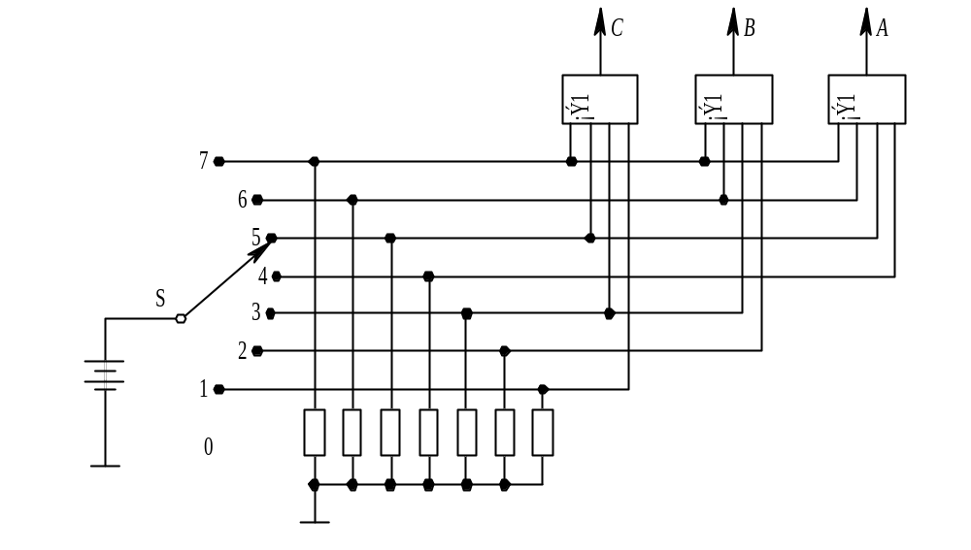
图 4 – 26 三位二进制编码器

Slide 28
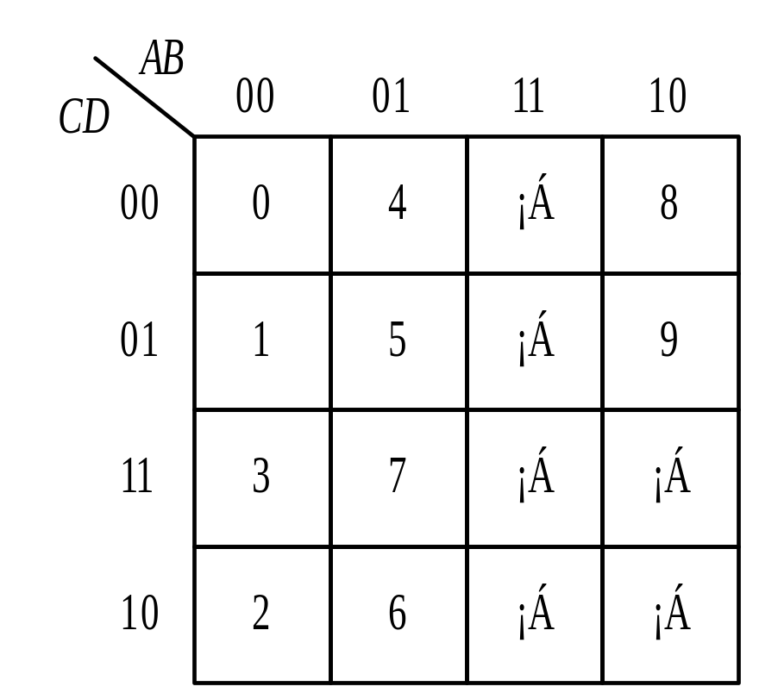
例4 将十进制数 0，1，2，…，9 编为 8421BCD码。
解 10 个数要求用四位二进制数表示。
例4图 8421BCD编码矩阵

Slide 29
表 4 - 108421BCD编码表
自然数 N | 二进制代码 A B C D
0 1 2 3 4 5 6 7 8 9 | 0 0 0 0 0 0 0 1 0 0 1 0 0 0 1 1 0 1 0 0 0 1 0 1 0 1 1 0 0 1 1 1 1 0 0 0 1 0 0 1

Slide 30
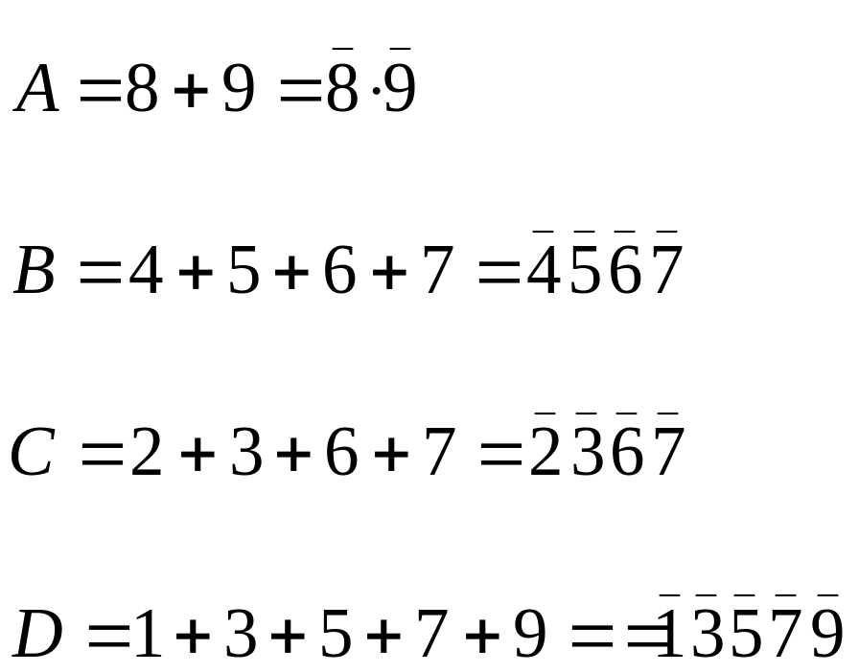
各输出端函数表示式：

Slide 31
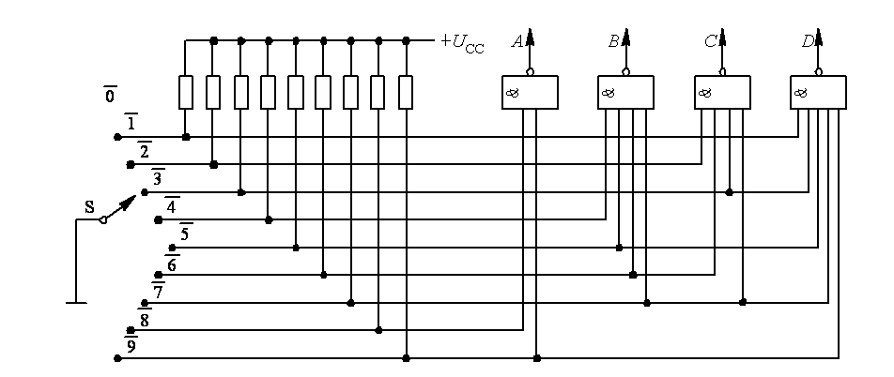
图 4 – 28 8421BCD码编码器
如S在位置 6，即接地，则其它均属高电位，故ABCD=0110。

Slide 32
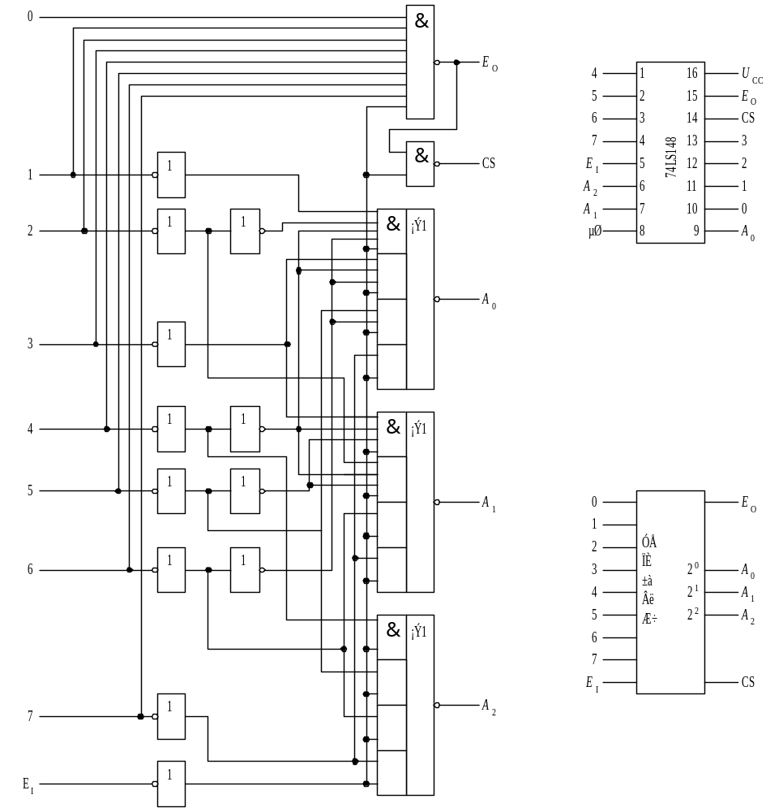
图 4 – 29 8 - 3优先编码器

Slide 33
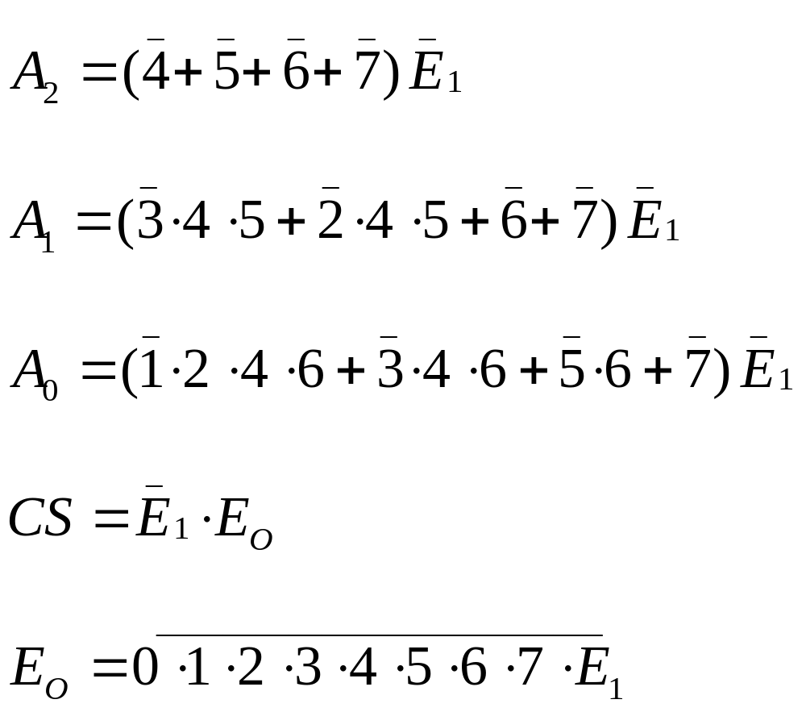
由图4-29可写出该电路的输出函数的逻辑表达式：

Slide 34
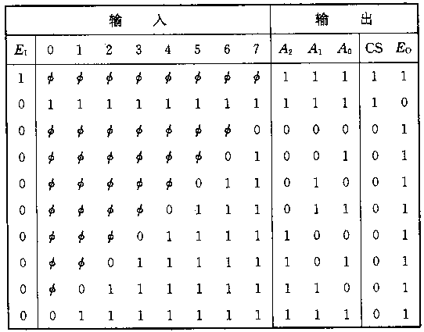
表 4 – 11 优先编码器的功能表

Slide 35
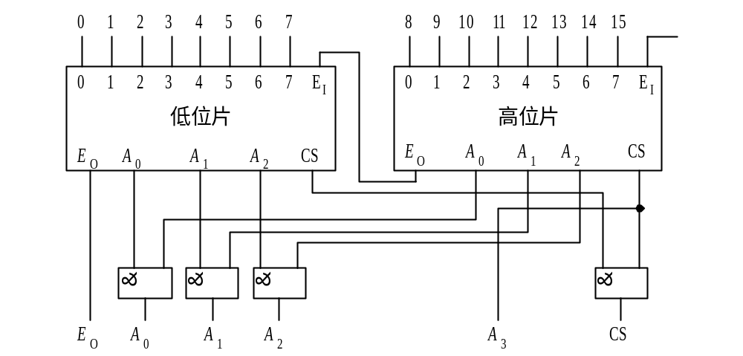
图 4 – 30 两片8-3优先编码器扩展为16-4优先编码器的连接图

Slide 36
4-1-3. 译码器
(1) 二进制译码器——变量译码器。
图 4 – 31 三位二进制译码矩阵

Slide 37
表 4 – 12 译码表
A B C
0 0 0 0 0 1 0 1 0 0 1 1 1 0 0 1 0 1 1 1 0 1 1 1
自然数 N
0 1 2 3 4 5 6 7

Slide 38
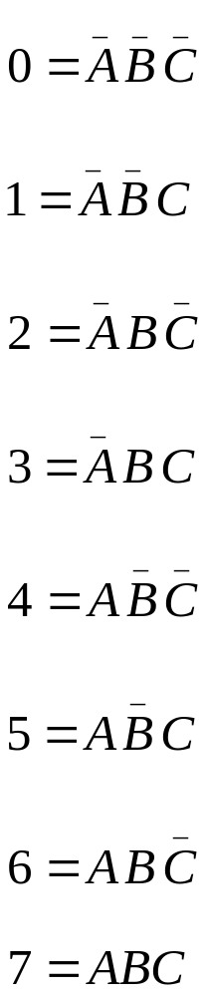
由于每个方格都由一个数据占有，没有多余状态， 所以将每个方格自行圈起来即可。此时每个译码函数都由一个最小项组成。 即

Slide 39
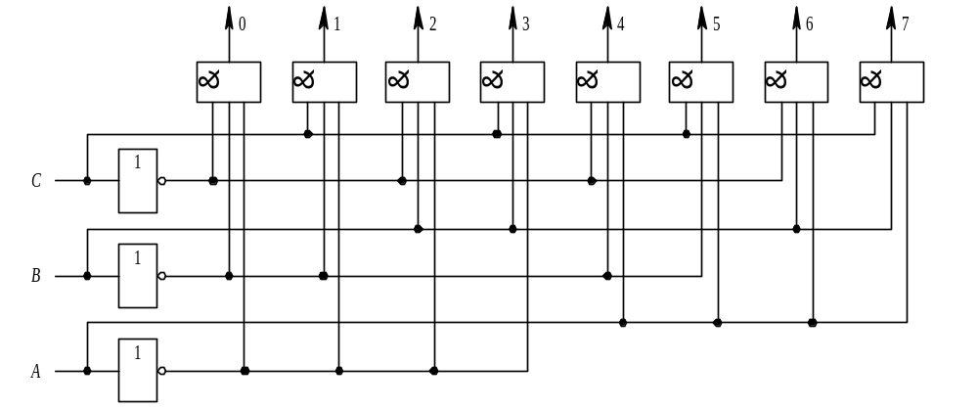
图 4 – 32 三位二进制码译码器

Slide 40
(2) 十进制译码器。
图 4 – 33 8421BCD码译码矩阵

Slide 41
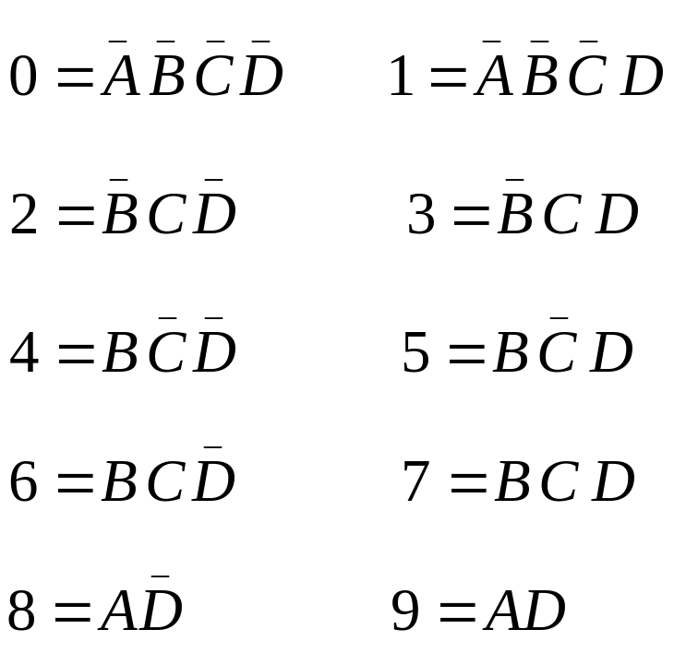
由此图可得如下译码关系：

Slide 42
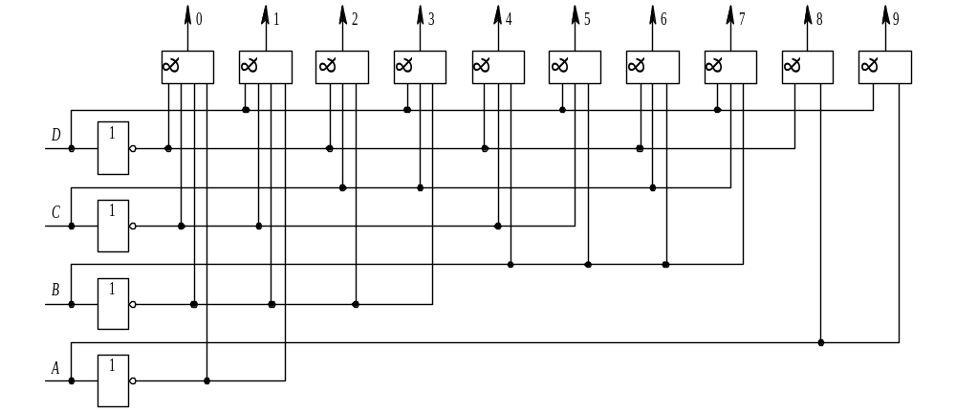
其译码电路如图 4 - 34 所示。
图 4 – 34 8421BCD码译码器

Slide 43
(3) 集成译码器。 集成译码器与前面讲述的译码器工作原理一样， 但考虑集成电路的特点，有以下几个问题。
① 为了减轻信号的负载，故集成电路输入一般都采用缓冲级，这样外界信号只驱动一个门。
② 为了降低功率损耗，译码器的输出端常常是反码输出， 即输出低电位有效。
③ 为了便于扩大功能，增加了一些功能端，如使能端等。

Slide 44
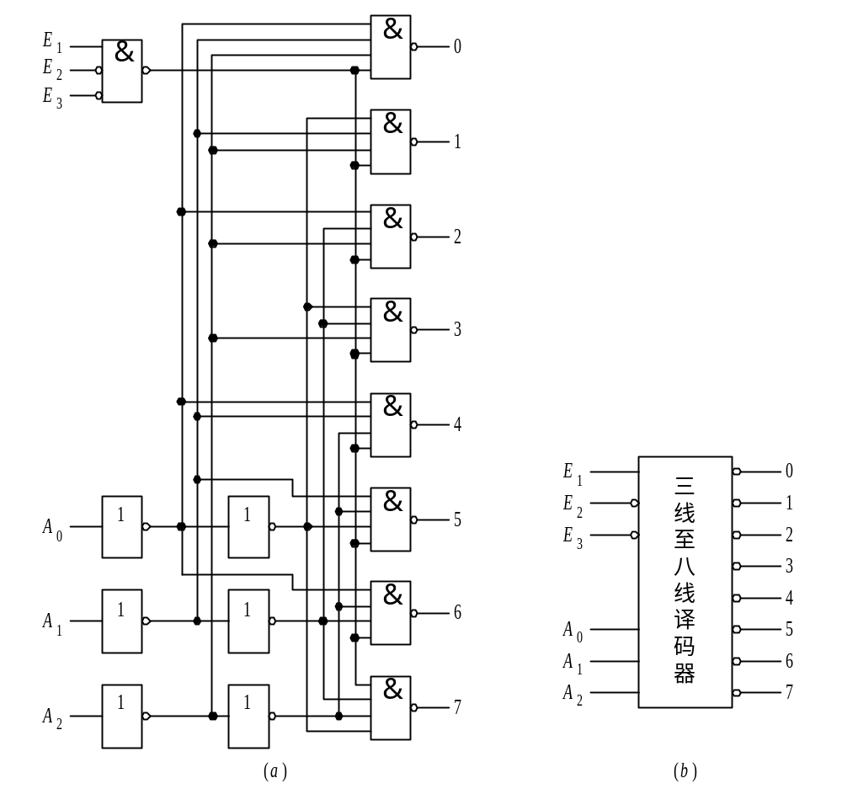
图 4-35 集成3-8译码器(74LS138)的电路图和逻辑符号

Slide 45
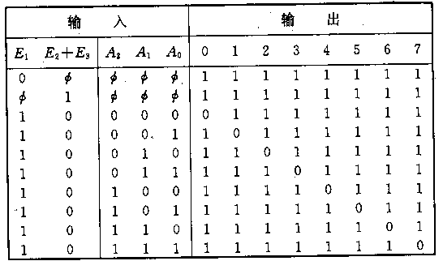
表 4–13 功能表

Slide 46
0
1
2
3
4
5
6
7
8
9
10
11
12
13
14
15
0
1
2
3
4
5
6
7
0
1
2
3
4
5
6
7
(Ⅰ)
(Ⅱ)
E
1
E
2
E
3
A
0
A
1
A
2
E
1
E
2
E
3
A
0
A
1
A
2
1
A
B
C
D
使能
图4-36 3 - 8译码器扩大为 4 - 16 译码器

Slide 47
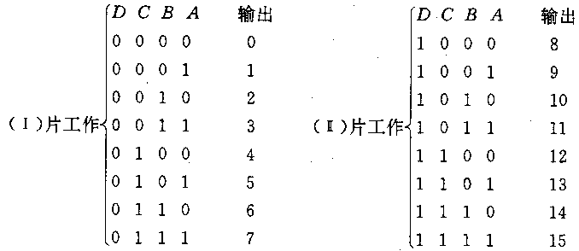
当D=1 时， (Ⅰ)片禁止， (Ⅱ)片工作， 输出由(Ⅱ)片决定，其关系如下：

Slide 48
(4) 数字显示译码驱动电路。数字显示译码器是不同于上述译码器的另一种译码。它是用来驱动数码管的MSI。 数码管根据发光段数分为七段数码管和八段数码管，发光段可以用荧光材料(称为荧光数码管)或是发光二极管(称为LED数码管)，或是液晶(称为LCD数码管)。通过它，可以将BCD码变成十进制数字，并在数码管上显示出来。在数字式仪表、数控设备和微型计算机中是不可缺少的人机联系手段。七段数码管所显示的数字如图 4 - 37 所示。为了鉴别输入情况，当输入码大于 9 时，仍使数码管显示一定图形。

Slide 49
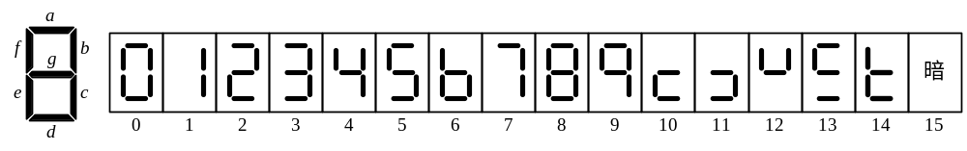
图 4 – 37 七段数码管

Slide 50
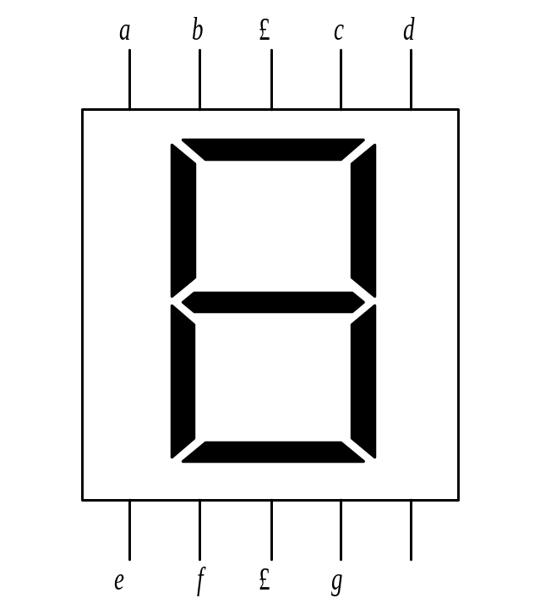
① 半导体发光二极管。
图 4 – 38 LED数码管

Slide 51
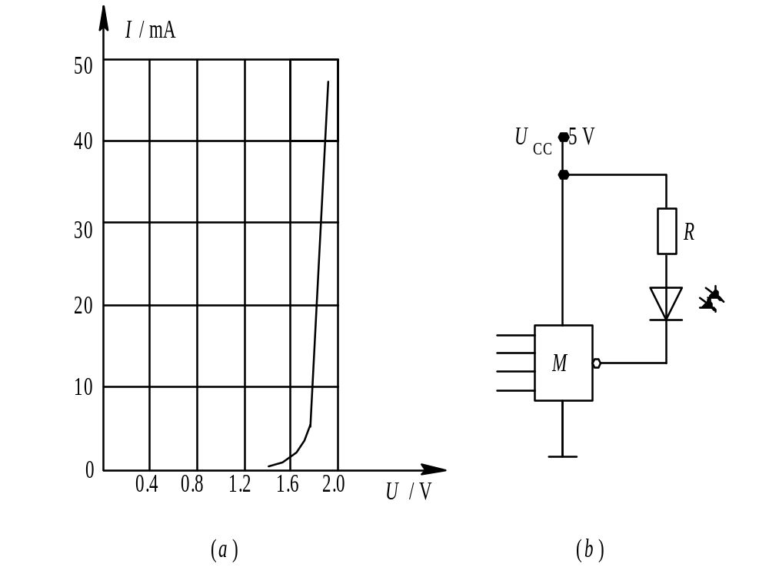
图 4 – 39 发光二极管的伏安特性和驱动电路
(a) 伏安特性； (b) 集成与非门驱动电路

Slide 52
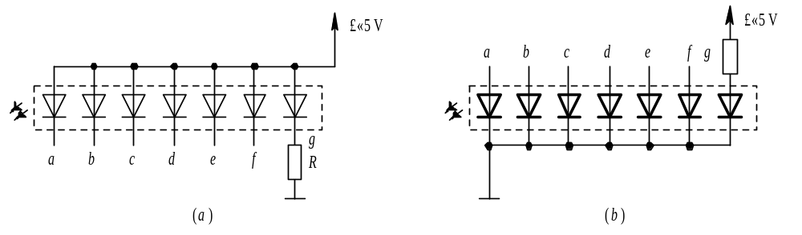
图 4 - 40LED的两种接法
(a) 共阳极； (b) 共阴极

Slide 53
② 液晶显示器件。
液晶显示器件是一种新型的平板薄型显示器件。由于它所需驱动电压低，工作电流非常小，配合CMOS电路可以组成微功耗系统，故广泛地用于电子钟表、电子计算器以及仪器仪表中。

Slide 54
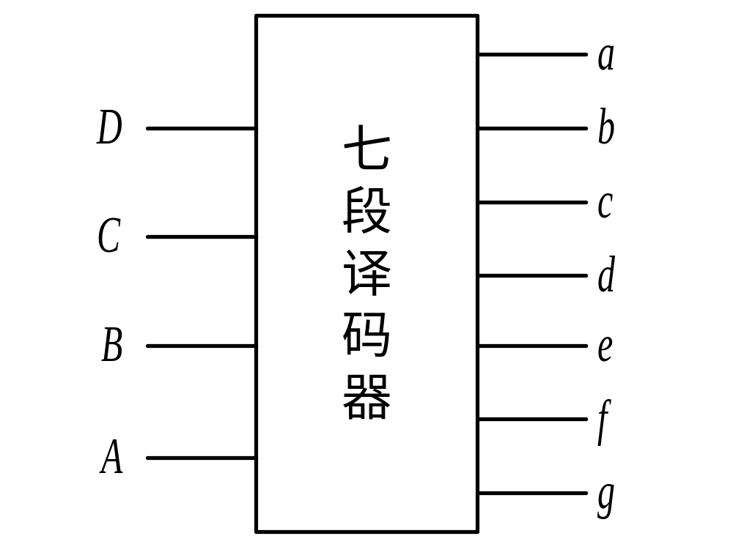
③ 显示译码器。
图 4 – 41 七段显示译码器框图

Slide 55
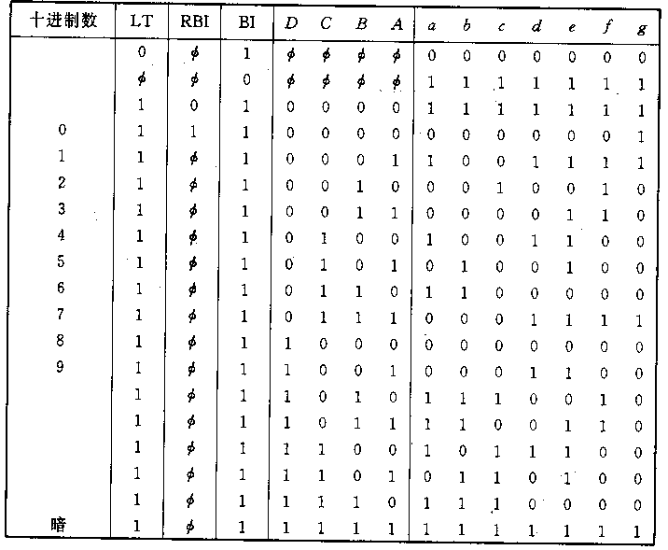
表 4 – 14 真值表

Slide 56
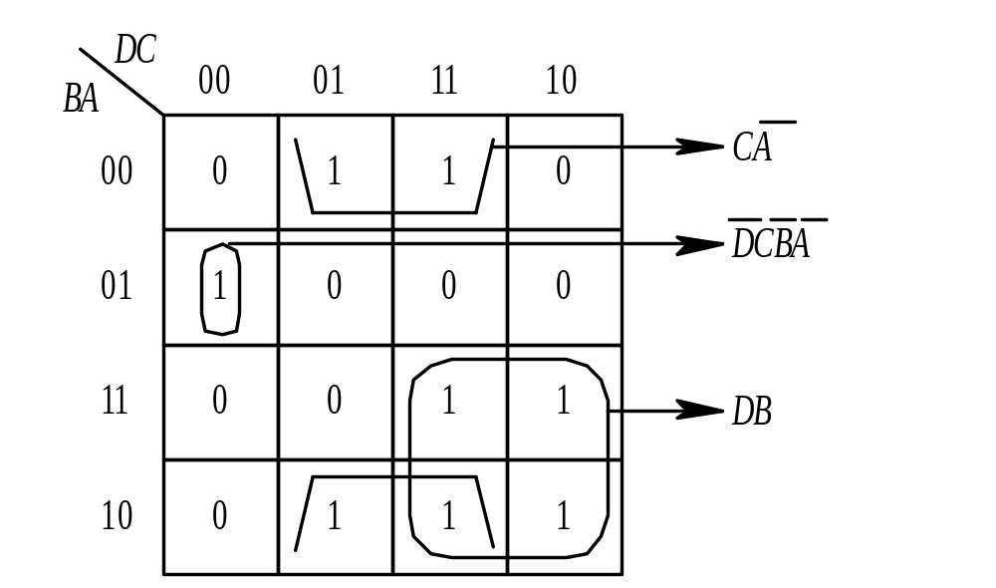
图 4 – 42 a段的化简

Slide 57
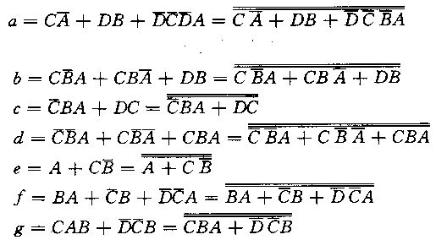

Slide 58
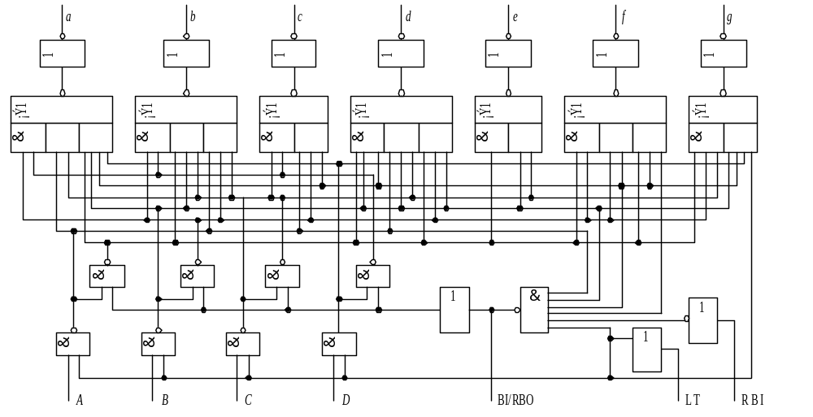
图 4 – 43 集成数字显示译码器74LS48

Slide 59
集成时为了扩大功能，增加熄灭输入信号BI、灯测试信号LT、灭“0”输入RBI和灭“0”输出RBO。其功能介绍如下：
BI：当BI=0 时，不管其它输入端状态如何，七段数码管均处于熄灭状态，不显示数字。
LT：当BI=1，LT=0 时，不管输入DCBA状态如何， 七段均发亮，显示“8”。它主要用来检测数码管是否损坏。

Slide 60
RBI: 当BI=LT=1，RBI=0 时，输入DCBA为0000， 各段均熄灭，不显示“0”。而DCBA为其它各种组合时， 正常显示。 它主要用来熄灭无效的前零和后零。 如 0093.2300，显然前两个零和后两个零均无效，则可使用RBI使之熄灭，显示93.23。
RBO：当本位的“0”熄灭时，RBO=0，在多位显示系统中，它与下一位的RBI相连，通知下位如果是零也可熄灭。

Slide 61
(5) 译码器的应用。译码器除了用来驱动各种显示器件外，还可实现存贮系统和其它数字系统的地址译码、 组成脉冲分配器、程序计数器、代码转换和逻辑函数发生器等。
由变量译码器可知，它的输出端就表示一项最小项，而逻辑函数可以用最小项表示，利用这个特点，可以实现组合逻辑电路的设计，而不需要经过化简过程。

Slide 62
小结
重点：分析组合逻辑的功能
难点：功能分析组合逻辑的功能
关键：搞清楚组合逻辑电路的特点
与后面学习的时序逻辑电路的区别
作业
P172：
1，2，8

